Slide 1





§6-2 状态方程的建立
一、 由电路直接列写状态方程
⑴ 选择状态变量。通常选择电路中独立的电感电流与独立的电容电压作为状态变量。
⑵ 列方程。列含有独立电感支路的回路电压方程，含独立电容支路的节点电流方程。
⑶ 整理方程。将所获方程整理成标准形式。
所谓“独立”的电感电流是指各电流不能互相完全表示的电感电流；图(a)中

Slide 2









由于电流源的约束，两个电感电流只有一个是独立的。在图（b）中，
三个电感电流有两个是独立的。
同样所谓“独立”的电容电压，是不能完全互相表示的电容电压。下图（a）中
由于电压源的约束，两个电容电压只有一个是独立的。在图（b）中，
三个电容电压只有两个是独立的。

Slide 3












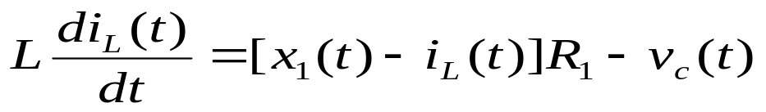
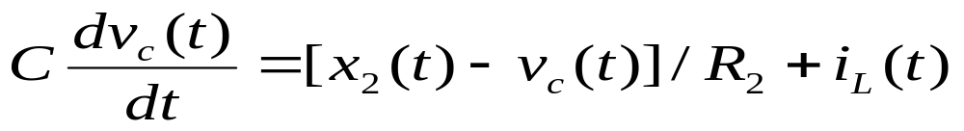
例如：电路如图中所示，以两电阻上的电压为输出，试列出电路的
状态方程与输出方程。
解：⑴ 选择状态变量。选择电感电
流与电容电压为状态变量
⑵ 列状态方程。列包含电感支路的回路电压方程，
列包含电容支路的节点电流方程，

Slide 4

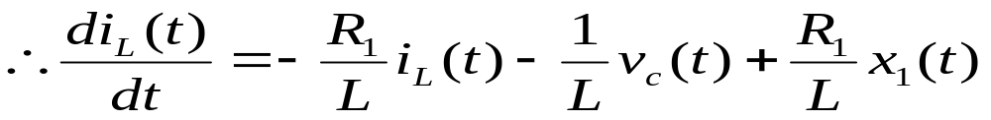
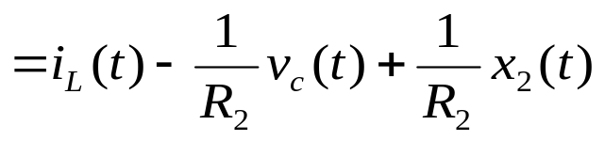
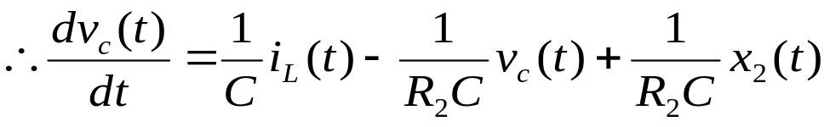
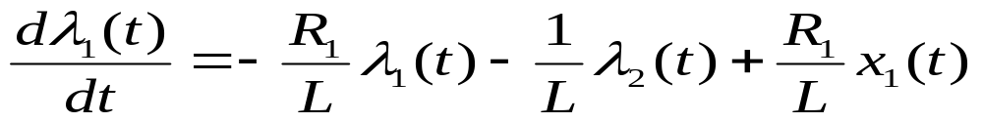
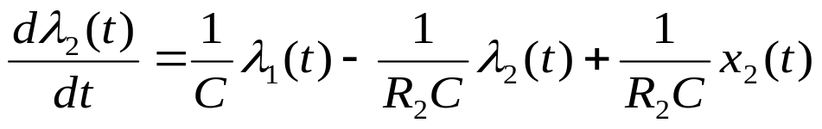
⑶ 整理方程。
写成标准形式

Slide 5
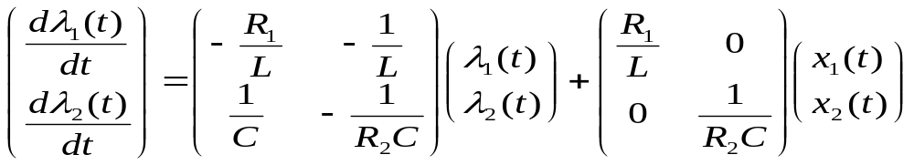





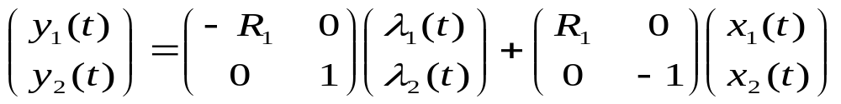
写成矩阵形式
⑷ 列写输出方程。
于是
写成矩阵式

Slide 6
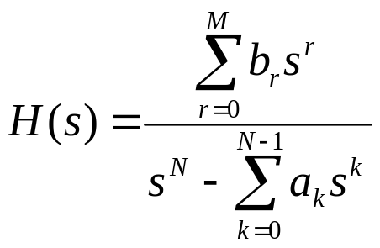
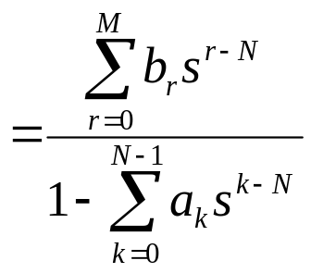
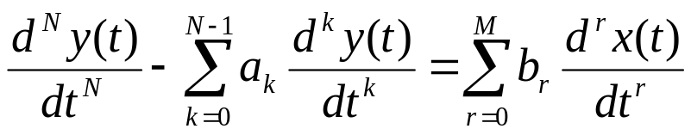











二、 由输入输出描述列写状态方程
1、相变量法
此时系统的微分方程与系统函数形式如下：
系统的信号流图形式如下：

Slide 7
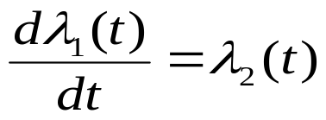




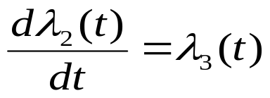

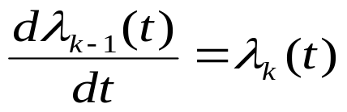
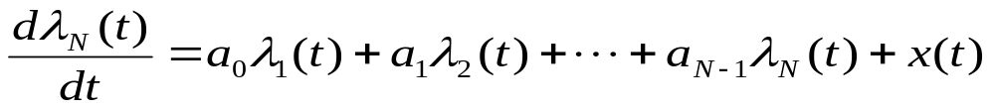
⑴ 在信号流图中，由输出至输入方向，选择积分器的输出为状态变量；
⑵ 列写状态方程；

Slide 8
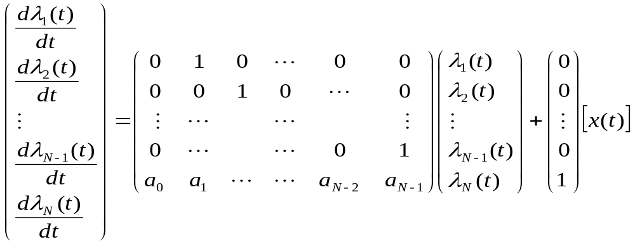

写成矩阵式
状态方程中的A矩阵，第N行由输入输出方程左边的系数排列而成；其它各行均是0和1。除平行于主对角线上方的一位元素均为1外，其余位置是0。
B矩阵是列阵，最后一位元素是1，其余全是0。

Slide 9
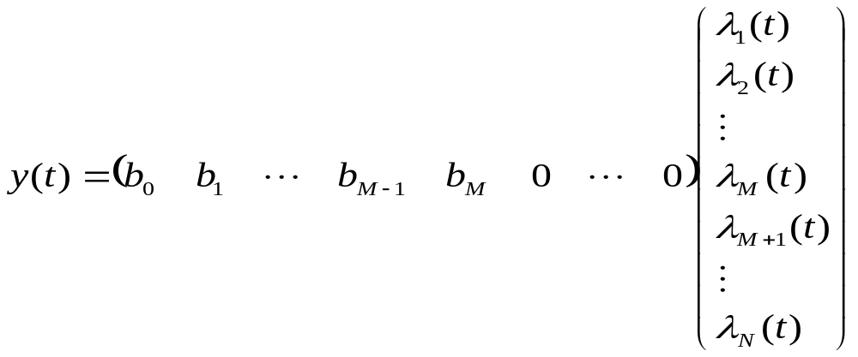
根据信号流图，输出方程一般（N>M）情况下为
写成矩阵式
D矩阵等于0

Slide 10

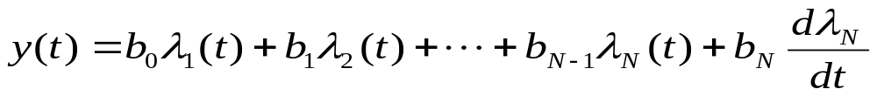
如果N=M，系统的信号流图如下
此时，系统的状态方程与前面的相同，但是输出方程C矩阵中的元素与前不同。
由状态方程知道

Slide 11

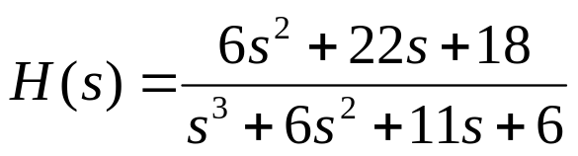


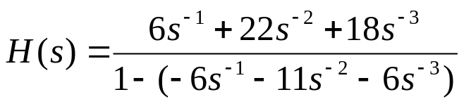







此时的C矩阵为
此时的D矩阵为
例如：已知系统函数如下，试用相变量法列出系统的状态方程与输
出方程。
解：作系统的标准型信号流图

Slide 12

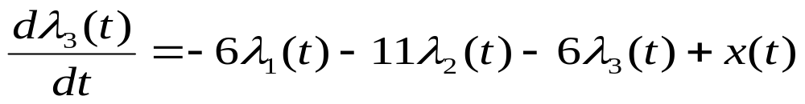
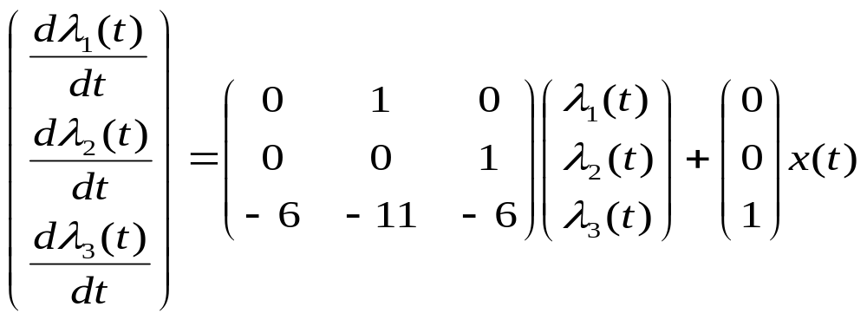
从输出端至输入端，顺序选择积分器的输出为状态变量。
列写状态方程
它的矩阵式为

Slide 13
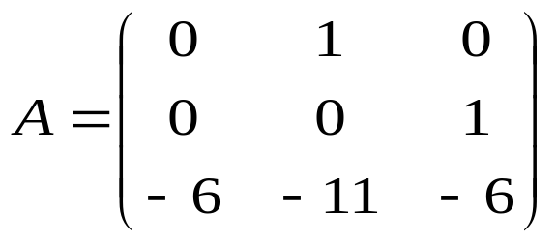
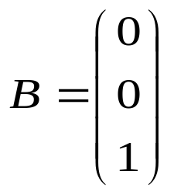

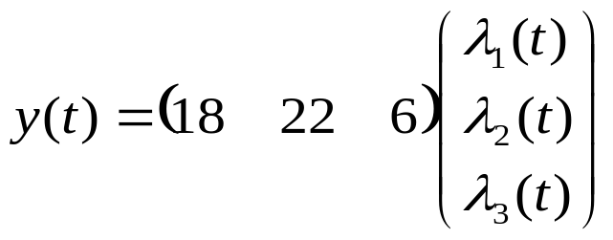


方程中的A矩阵为
B矩阵为
系统的输出方程为
方程矩阵形式为
其实，根据前面的分析，有了系统方程或系统函数，不用作信号流图，就可以直接写出以上的矩阵。写出了矩阵，也就是写出了方程。
方程中的矩阵

Slide 14
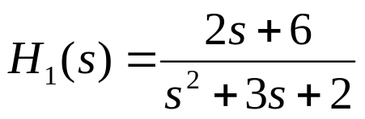
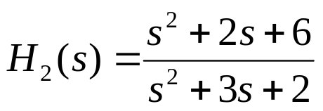
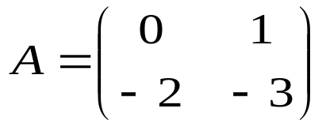
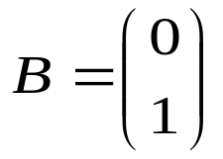





其实，根据前面的分析，有了系统方程或系统函数，不用作信号流图，就可以直接写出以上的矩阵。写出了矩阵，也就是写出了方程。
例如：已知系统函数如下，试用相变量法列出系统的状态方程与输
出方程。
解：根据相变量法，可直接写出方程的矩阵
⑴
⑵ A、B矩阵与上相同

Slide 15
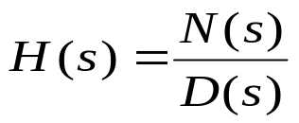
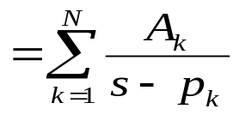







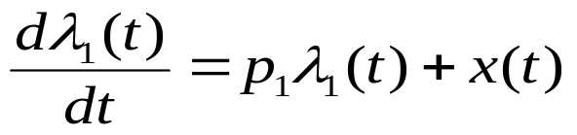


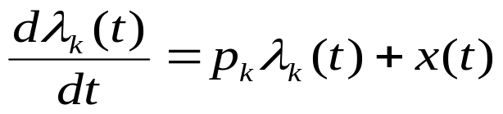

2、对角线法
将系统函数部分分式，表示成一阶分式之和
每一个部分分式对应着一个一阶系统。一阶系统的信号流图如下
系统的信号流图就是这样的一阶系统的并联
取各积分器的输出为状态变量，于是可列状态方程

Slide 16

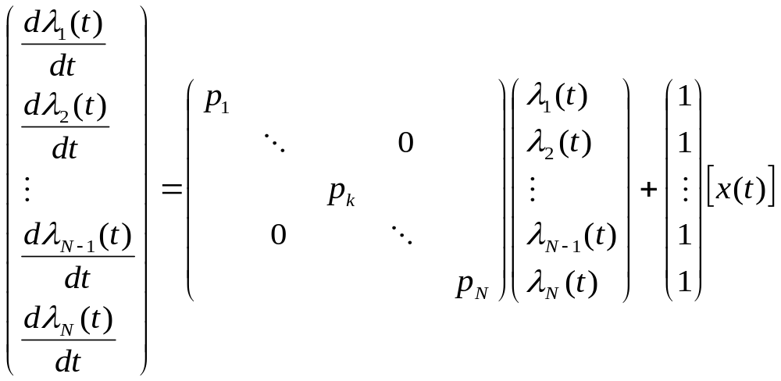
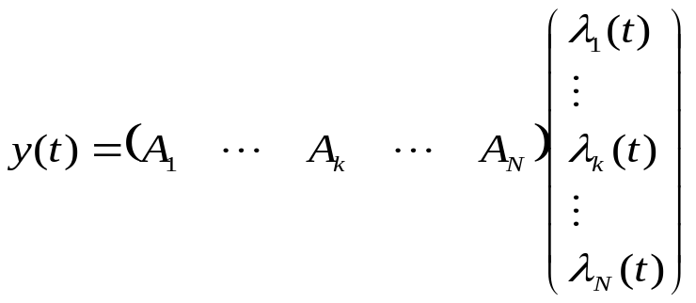
写成矩阵式
系统的输出方程为

Slide 17

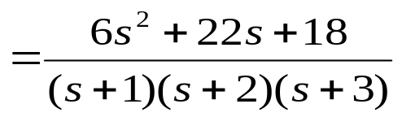
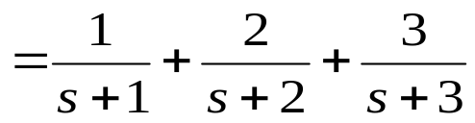
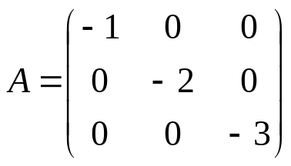
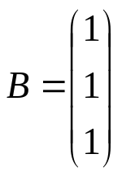
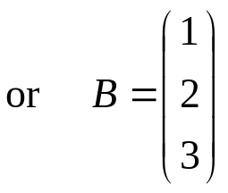



例如：已知系统函数如下，试用对角线法列出系统的状态方程与输
出方程。
解：将系统函数部分分式
于是，方程中的系数矩阵为

Slide 18
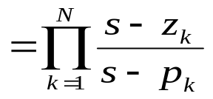
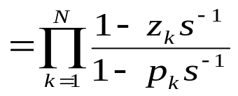
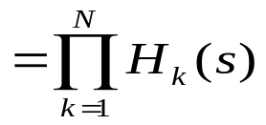



3、三角形法
将系统函数的分子分母多项式因式分解成一次式之积，于是系统可以表示成一阶系统的级联。
每个一阶系统的流图形如：
系统的流图就是这种一阶系统的级联
一阶系统
（1）
一阶系统
（k）
一阶系统
（N）
按顺序取各积分器的输出为状态变量，于是可以列出系统的状态方程和输出方程。

Slide 19
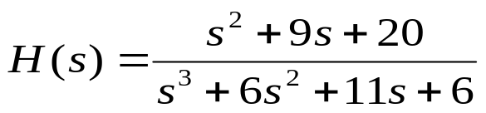
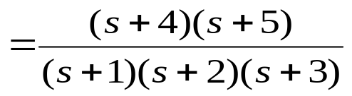
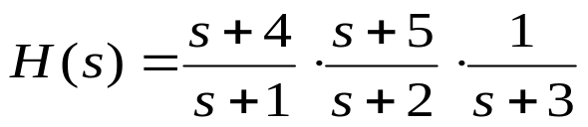






例如：已知系统函数如下，试用三角形法列写系统的状态方程与输
出方程。
解：将系统函数分子分母因式分解
将分子分母的一次因式任意组合，如
作它的信号流图

Slide 20
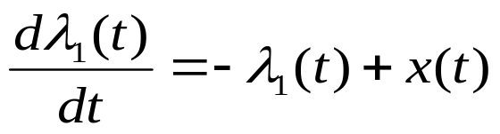
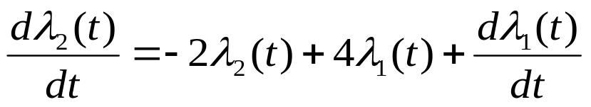


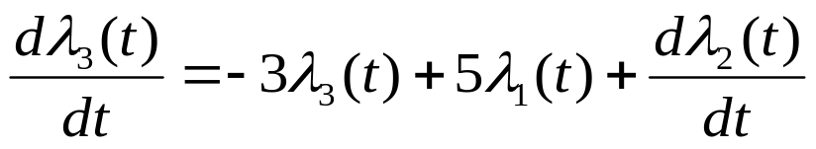


按顺序选择积分器的输出为状态变量，并列状态方程
输出方程为

Slide 21




所以
写成矩阵式

Slide 22

练习1：上例试按以下顺序选择状态变量，并列写状态与输出方程。
练习2：已知系统函数，试用分别用相变量法、对角线法和三角形
法列写系统的状态与输出方程（写出系数矩阵即可）。

